Slide 1
第九章 宏观经济的基本指标及其衡量

Slide 2
第九章 宏观经济的基本指标及其衡量
教材目录 ：
第一节 国内生产总值及衡量（9）
第二节 价格水平及其衡量（→13）
第三节 失业及其衡量（→13）
第四节 与基本指标相关的宏观经济问题（→13）
第五节 本章评析

Slide 3
第九章 宏观经济的基本指标及其衡量
讲解目录：
第一节 国内生产总值(9)
第二节 消费、储蓄、投资、政府购买与净出口(10)
第三节 货币需求与货币供给(11)
第四节 本章评析

Slide 4
第九章 宏观经济的基本指标及其衡量
第一节 国内生产总值（9）
  一、GDP的含义
  二、GDP的衡量
  三、名义GDP与实际GDP
  四、与GDP相关的其他指标

Slide 5
第一节 国内生产总值
一、GDP的含义
  总产出核算的指标
两种不同的核算体系：
“物质产品平衡表体系”，简称MPS
（system of material product balance ）
“国民经济核算体系”，简称SNA
（system of national accounting ）
(SNA已经被联合国确定为各个国家都必须遵循的
宏观经济核算体系：一种统计系统,有利于横向比较。)

Slide 6
第一节 国内生产总值
GDP的含义
  GDP是指一定时期内在一国（或地区）境内生产的所有最终产品与服务的市场价值总和。
    第一，GDP是一个市场价值概念。
    第二，GDP衡量的是最终产品和服务的价值，中间产品和服务价值不计入GDP。
    最终产品供人们直接使用和消费，不再转卖的产品和服务。
    中间产品作为生产投入品，不能直接使用和消费的产品和服务。

Slide 7
第一节 国内生产总值
    第三，GDP是一国（或地区）范围内生产的最终产品和服务的市场价值。
    GDP按国土原则，而不按国民原则计算。
    第四，GDP衡量的是一定时间内的产品和服务的价值。
    GDP是流量而非存量。
流量是指一定时期内发生或产生的变量。
存量是指某一时点上观测或测量到的变量。

Slide 8
第一节 国内生产总值
二、GDP的衡量
  增值法
  收入法
  支出法

Slide 9
第一节 国内生产总值
增值法（生产法）
  增值法是从生产角度衡量GDP的一种方法。
    基本思想：通过加总经济中各个产业的产品和服务的价值来求得GDP核算值。
    企业的增值=企业产出价值-企业购买中间产品价值

Slide 10
第一节 国内生产总值
例如：假设一家麦当劳店以0.5美元的价格从一个牧场主手里购买了1/4磅的牛肉，然后以1.5美元的价格卖出一个汉堡包。在这个例子中，麦当劳店的增值是多少？
  麦当劳店的增值是：1.5-0.5=1（美元）

Slide 11
第一节 国内生产总值
增值法（生产法）：
  GDP =该国境内所有企业的增值之和

Slide 12
第一节 国内生产总值
收入法
  收入法是用要素收入即企业生产成本核算GDP的一种方法。
    例如：根据增值法，汽车零售商的增值就是汽车销售收入和批发成本的差额，这些差额必定会成为某些人的收入。包括：汽车零售商支付给销售人员和技工的工资、租金、贷款利息、利润。
    这样，全部增值以工资、租金、利息和利润的形式出现在收入流中。
    严格来讲，以收入法核算GDP还应包括：间接税、折旧、公司未分配利润等。

Slide 13
第一节 国内生产总值
收入法
  GDP =工资+利息+利润+租金+折旧+间接税-补助
  GDP=C+S+T
  Y=C+S+T

Slide 14
第一节 国内生产总值
支出法
  支出法是通过衡量在一定时期内整个社会购买最终产品和服务的总支出来核算GDP的一种方法。

Slide 15
第一节 国内生产总值
  一国经济对产品和服务需求的角度可以划分为四个部门：
    家庭部门
    企业部门
    政府部门
    国际部门

Slide 16
第一节 国内生产总值
开放经济-四部门经济：家庭、企业、政府、国际
三部门经济：家庭、企业、政府
封闭经济
二部门经济：家庭、企业

Slide 17
第一节 国内生产总值
家庭部门对最终产品和服务的支出被称为消费支出，简称消费（C）。
可分为三大部分：
  耐用品消费支出：购买小汽车、电视机等
  非耐用品消费支出：购买食品、服装等
  劳务消费支出：医疗、教育、旅游等支出

Slide 18
第一节 国内生产总值
企业部门的支出称为投资支出，简称投资（I）
  投资是一定时期（如一年）增加到资本存量上的新的资本流量。资本存量指在经济中生产性资本的物质总量，包括厂房、设备、存货和住宅等。资本存量的增加是投资的结果。

Slide 19
第一节 国内生产总值
  由于资本品的损耗造成的资本存量的减少成为折旧，为补偿或重新置换已消耗的资本进行的投资，称为重置投资。
  使资本存量出现净增加的投资被定义为净投资：
    净投资=当年年终资本存量-上年年终资本存量
    总投资=净投资+折旧

Slide 20
第一节 国内生产总值
总投资还可分为固定投资和存货投资
  固定投资：对新厂房、机器设备和住宅的购买。
  存货投资：指企业持有的存货价值的变化。
  当年存货投资=当年年终存货价值-上年年终存货价值

Slide 21
第一节 国内生产总值
政府部门购买产品和服务的支出定义为政府购买（G）
  包括政府提供国防、修建道路、开办学校等。
  政府支出包括政府购买和政府转移支付。但政府转移支付是对收入的再分配，并不直接用于交换产品和服务，所以不构成GDP的一部分。

Slide 22
第一节 国内生产总值
为衡量国际部门对一国产品和服务的支出，通常引入净出口（NX）这一概念
  净出口定义为出口额与进口额的差额。出口额（X）是指本国向国际部门提供的产品和服务的总价值；进口额（M）是指从国际部门输入到本国的产品和服务的总价值。因此，对国际部门而言，只有净出口应计入总支出。

Slide 23
第一节 国内生产总值
  NX=X-M
  当NX＞0时，一国经济存在贸易盈余或贸易顺差；
  当NX＝0时，一国经济达到贸易平衡；
  当NX＜0时，一国经济存在贸易赤字或贸易逆差。

Slide 24
第一节 国内生产总值
支出法
  GDP=C+I+G+NX
  Y=C+I+G+NX

Slide 25
从广义的角度看，宏观经济中的产出、收入与支出是完全等值的，即：
总产出 ≡ 总收入 ≡ 总支出

Slide 26
第一节 国内生产总值
2015年美国GDP和总支出的构成
项目 | 数额（10亿美元） | 占GDP的百分比（%）
个人消费支出（C） | 12268 | 68
投资（I） | 3018 | 17
政府对商品和服务的采购(G) | 3184 | 18
商品和服务的净出口（NX) | -532 | -3
国内生产总值（GDP） | 17938 | 100

Slide 27
第一节 国内生产总值
2019中国GDP支出法的构成
项目 | 绝对值（亿元） | 构成（%）
最终消费支出 | 551495 | 55.4
居民消费支出 | 385896 | 38.8
城镇居民 | 302253 | 30.4
农村居民 | 83642 | 8.4
政府消费支出 | 165599 | 16.6
资本形成总额 | 428628 | 43.1
固定资本形成总额 | 422019 | 42.4
存货变动 | 6609 | 0.7
货物和服务净出口 | 14805 | 1.5
总计 | 994928 | 100
资料来源：《中国统计年鉴》（2020年）

Slide 28
第一节 国内生产总值
三、名义GDP与实际GDP
  名义GDP是用生产产品和服务的当年价格计算的全部最终产品和服务的市场价值。
  实际GDP是选定某一时期作为基期，然后以基期价格核算出的某年所生产的全部最终产品和服务的市场价值。
    实际GDP剔除了价格影响因素，能够反映实际产量的变动，是一个更明确的经济福利衡量指标。

Slide 29
第一节 国内生产总值
将一国某一年的实际GDP除以该国人口数，可得到该国该年的人均GDP。
  人均实际GDP既可以被用来纵向比较一国经济在不同时期的发展状况，又可以用来横向比较不同国家的生活水平差异。

Slide 30
购买力平价（ Purchasing Power Parity ）：
以实际购买力计算的两个国家不同货币之间的比例，简称PPP。
其计算方法大致为：选取典型的商品与劳务作为比较样本，再用两个国家不同的货币与市场价格分别加权计算样本的价格总额，价格总额的比例就是体现两国货币实际购买力的换算率，即购买力平价。
如果中国市场上用人民币购买大米为每吨2000元、猪肉为每吨10000元、29英寸彩色电视机为每台8000元、2.8立升排气量的轿车为每辆100000元，购买价格总额为120000元；美国市场上用美元购买大米为每吨4000元、猪肉为每吨20000元、29英寸彩色电视机为每台1000元、2.8立升排气量的轿车为每辆5000元，购买价格总额为30000元。那么按购买力平价计算的美元与人民币的换算比例应为1美元 = 4元人民币。

Slide 31
第一节 国内生产总值
四、与GDP相关的其他指标
  国民生产总值（GNP），是经济社会（一国或地区）成员在一定时期运用生产要素所生产的全部最终产品和服务的市场价值。
    GNP的核算遵循国民原则，即凡是本国国民所创造的收入，不管生产要素是否在国内，都被计入本国GNP中。

Slide 32
第一节 国内生产总值
    GNP和GDP的关系可表示为：
    GNP=GDP+来自国外的要素报酬-支付给国外的要素报酬

Slide 33
第一节 国内生产总值
GNP或GDP
减折旧，等于：
国民净产值Net National Product（NNP）或
国内净产值Net Domestic Product（NDP）
减间接税等于：
国民收入National Income（NI）
减公司未分配利润、公司所得税、社会保险税；加转移支付，等于：
个人收入Personal Income（PI）
减个人所得税，等于：
个人可支配收入Disposable Personal Income（DPI）

Slide 34
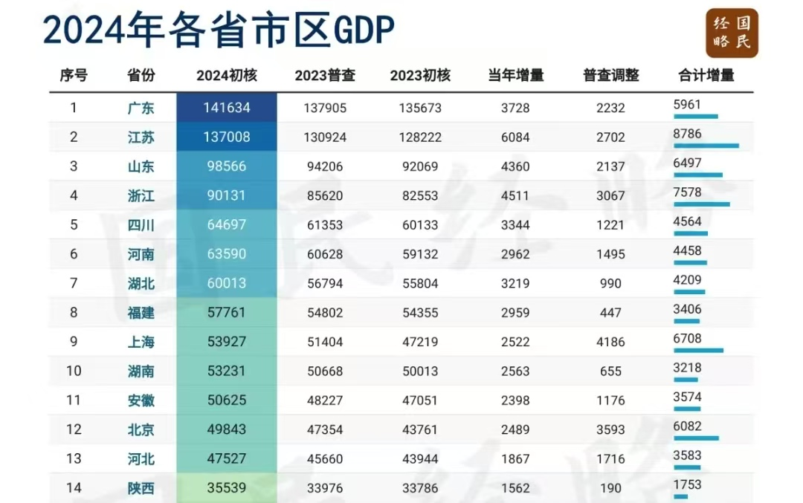

Slide 35
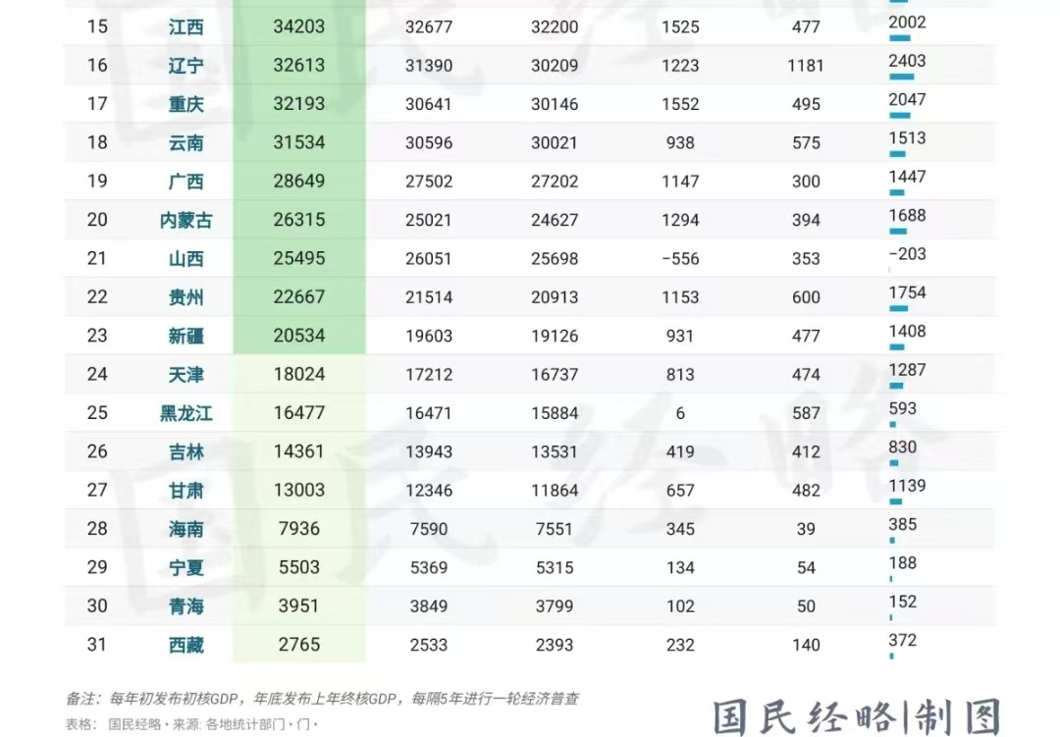

Slide 36
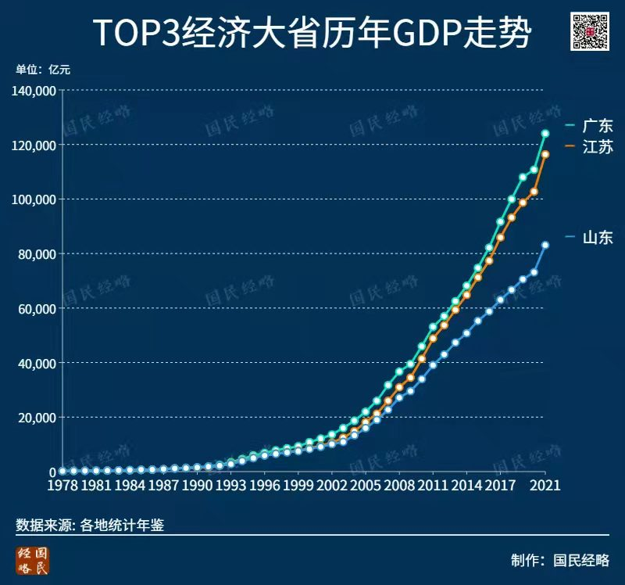

Slide 37
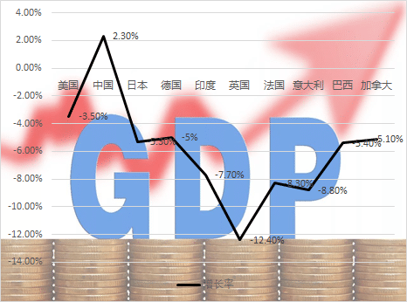
资料二： 2020年全球GDP前十国家或地区（包括中国港澳台） 单位：万亿美元

Slide 38
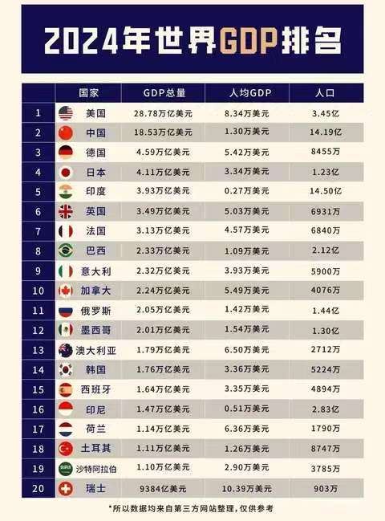
2023年全球GDP前十国家(地区)

Slide 39
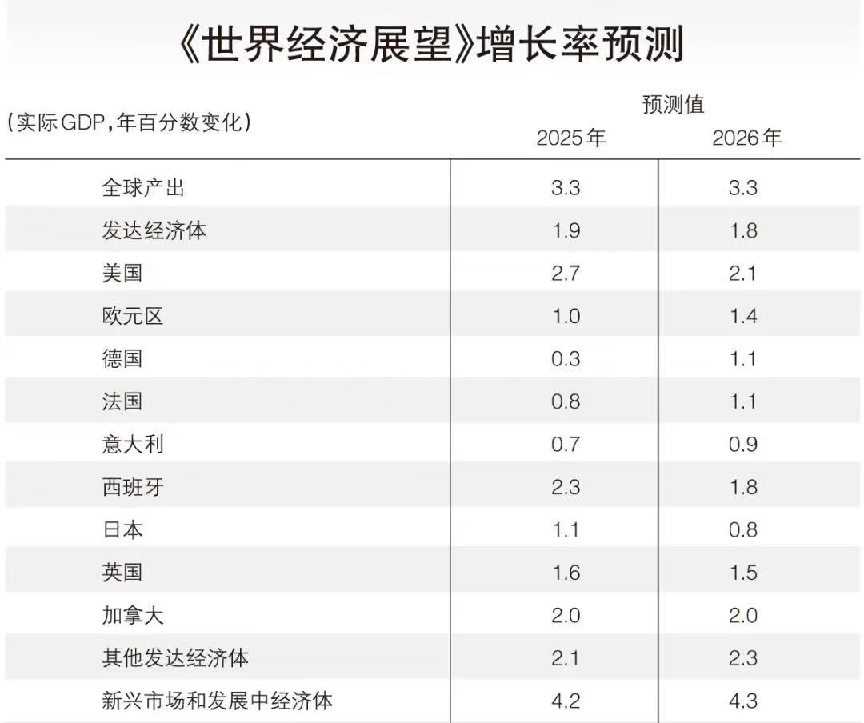

Slide 40
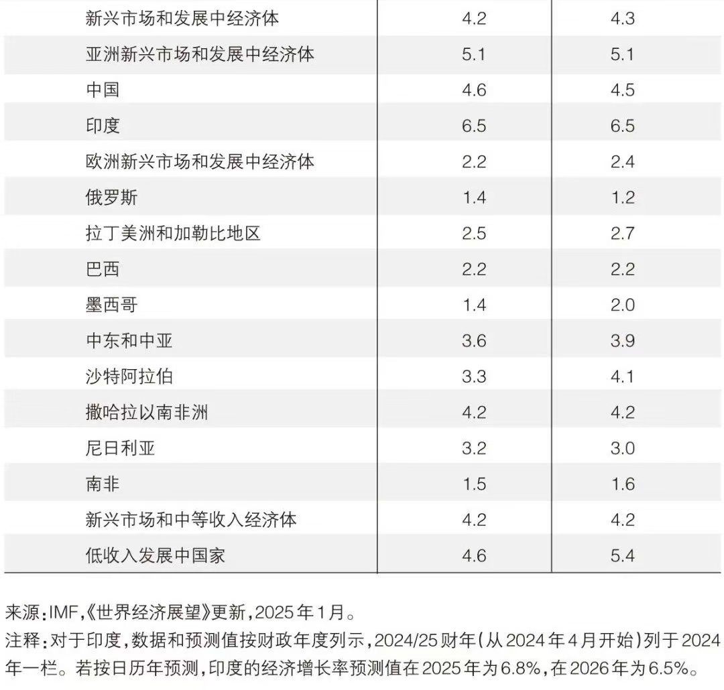

Slide 41
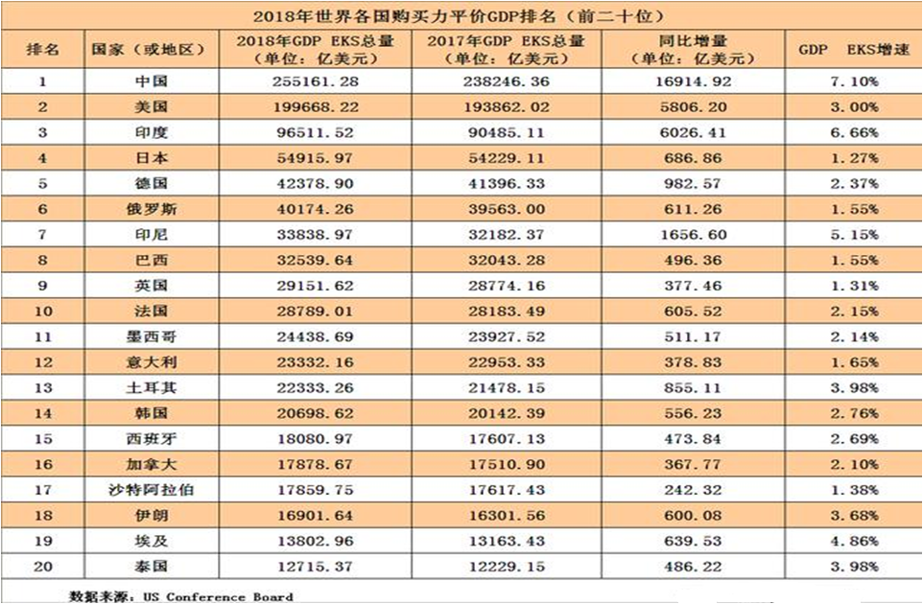

Slide 42
国家统计局发布2020年经济数据，2020年国内生产总值(GDP)为101.60万亿元，按平均汇率计算约为14.7万亿美元,中国是美国之后的一个“10万亿美元俱乐部”成员（2015），同时GDP总量稳居世界第二。
据统计，2000年我国GDP为8.9万多亿元，首次突破1万亿美元；2005年，突破2万亿美元；2009年超过5万亿美元。从跨入GDP万亿美元俱乐部到成功突破10万亿美元大关，我国用时14年。
相比之下，美国1970年的国内生产总值为1万亿美元，早于中国30年，而到2001年才达到10万亿美元，从1万亿到10万亿，美国用时31年。2019年日本GDP大约5.08万亿美元,不及中国的一半。

Slide 43


Slide 44
  收入法 Y=C+S+T
  支出法 Y=C+I+G+NX

Slide 45
第九章 宏观经济的基本指标及其衡量
第二节 消费、储蓄、投资、政府购买与净出口(10)
  一、消费和储蓄（教材第十章P36-P48）
  二、投资 （教材第十章P48-P56）
  三、政府购买 （教材第十章P56-P57）
  四、净出口 （教材第十章P57-P60）

Slide 46
第二节 消费、储蓄、投资、政府购买与净出口
一、消费和储蓄
  （一）消费函数和消费倾向
  （二）储蓄函数和储蓄倾向
  （三）消费函数和储蓄函数的关系
  （四）家庭消费函数和社会消费函数（自学）
  （五）影响消费的其他因素及其对相关政策效果影响
  （六）其他消费理论

Slide 47
第二节 消费、储蓄、投资、政府购买与净出口
（一）消费函数和消费倾向
消费是总需求中主要的和最大的部分。
消费需求也是决定均衡国民收入的所有因素中最重要的因素。
1、消费和消费函数：
消费：一个国家或地区一定时期内居民个人或家庭为满足消费欲望而用于购买消费品和劳务的所有支出。

Slide 48
第二节 消费、储蓄、投资、政府购买与净出口
消费函数：指消费支出与决定消费的各种因素之间的依存关系。
影响居民个人或家庭消费的因素很多，如收入水平、消费品的价格水平、消费者个人的偏好、消费者对其未来收入的预期、甚至消费信贷及其利率水平等等，但其中最重要的无疑是居民个人或家庭的收入水平。因此，宏观经济学假定消费支出与人们收入水平存在着稳定的函数关系。
C = C（Y）

Slide 49
第二节 消费、储蓄、投资、政府购买与净出口
收入与消费间的这种数量关系就是消费函数，即：
凯恩斯认为，在收入和消费的关系方面，存在着一条基本的心理规律，即，随着人们收入的增加，他们的消费也会增加，但是消费不如收入增加得多。
（满足条件dC/ dY ＞ 0；d²C / dY²＜ 0）

Slide 50
在横轴为收入Y，纵轴为消费C的坐标中，
消费函数C = C（Y） 的图象如下：
C
C=Y
C=C(Y)
E
45⁰
O
Y
Y₀

Slide 51
第二节 消费、储蓄、投资、政府购买与净出口
如果消费和收入之间存在线性关系，可以表示为：
C=α+βY
上式中的α作为一个常数，在宏观经济学中被称为自发消费，其含义是，居民个人或家庭的消费中有一个相对稳定的部分，其变化不受收入水平的影响。
上式中的βY在宏观经济学中被称为引致消费，是居民个人或家庭的消费中受收入水平影响的部分，其中β作为该函数的斜率，被称为边际消费倾向。

Slide 52
在横轴为收入Y，纵轴为消费C的坐标中，
消费函数C = α+βY的图象如下：
C
C=Y
C= α+βY
E
α
45⁰
O
Y
Y₀

Slide 53
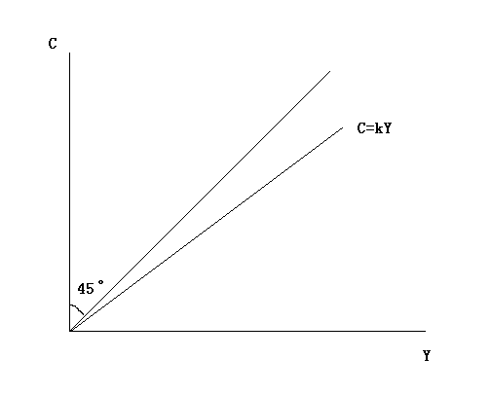
长期消费函数

Slide 54
第二节 消费、储蓄、投资、政府购买与净出口
2.平均消费倾向（APC）
任意一个收入水平上，消费支出占可支配收入的比例，叫做平均消费倾向。其公式为：
APC = C / Y
平均消费倾向也可理解为某一时期内总消费支出与总收入之比。一般来说，平均消费倾向是随收入增长而趋于逐渐下降的。
其几何表示为消费函数曲线上相应点与原点连线的斜率。

Slide 55
第二节 消费、储蓄、投资、政府购买与净出口
3.边际消费倾向（MPC）
每增加1单位收入中用于消费部分所占的比例，为边际消费倾向。其公式是：
MPC = ΔC / ΔY（或 dC / dY）
其几何表示为，消费函数曲线上相应点切线的斜率。
一般来说，边际消费倾向也是随收入增长而趋于下降的。

Slide 56
第二节 消费、储蓄、投资、政府购买与净出口
4.平均消费倾向和边际消费倾向的区别
消费增量只能是收入增量的一部分，所以，边际消费倾向MPC的值处在大于0和小于1之间。
0<β<1
平均消费倾向APC则可能大于、等于，或小于1，因为消费可能大于、等于或小于当期收入。
APC>MPC
线性消费函数，则MPC都是常数。APC是变化的。

Slide 57
第二节 消费、储蓄、投资、政府购买与净出口
(二)储蓄函数和储蓄倾向
1、储蓄和储蓄函数
储蓄：收入中没有被消费的部分。
储蓄函数：指储蓄与决定储蓄的各种因素之间的依存关系。
影响储蓄的因素很多，如收入水平、财富分配状况、消费习惯、社会保障体系的结构、利率水平等，但其中最重要的是居民个人或家庭的收入水平。因此，宏观经济学假定储蓄与人们收入水平存在着稳定的函数关系。以S代表储蓄，Y代表收入，可以用公式表示为：
S = S（Y）
（满足条件dS/ dY ＞ 0；d²S / dY² ＞ 0）

Slide 58
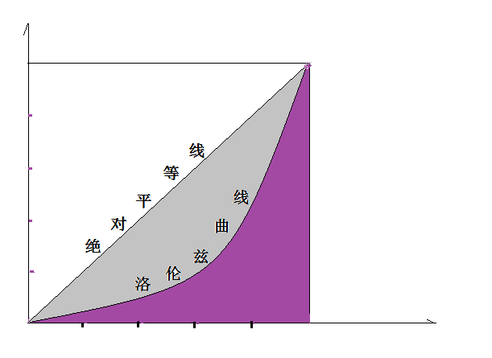

Slide 59
在横轴为收入Y，纵轴为储蓄S的坐标中，
储蓄函数S = S（Y）的图象如下：
S
S = S （Y）
E
0
Y

Slide 60
第二节 消费、储蓄、投资、政府购买与净出口
2.平均储蓄倾向
平均储蓄倾向：任一收入水平上储蓄所占的比率。
其公式为：
APS = S / Y
储蓄曲线上任意一点与原点连线的斜率，就是平均储蓄倾向。

Slide 61
第二节 消费、储蓄、投资、政府购买与净出口
3.边际储蓄倾向
边际储蓄倾向：储蓄增量对相应的可支配收入增量的比率。其公式为：
MPS = ΔS / ΔY
ΔS和ΔY的值极小时，公式为：
MPS = dS / dY

Slide 62
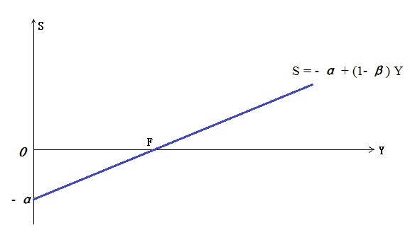
第二节 消费、储蓄、投资、政府购买与净出口
过储蓄曲线上相应一点的切线的斜率，就是相应的边际储蓄倾向。线性储蓄函数的公式为：
S = Y – C = - α +（1 - β）Y

Slide 63
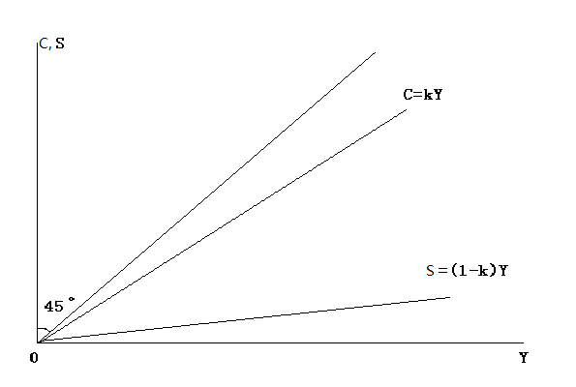
长期储蓄函数

Slide 64
第二节 消费、储蓄、投资、政府购买与净出口
(三)消费函数和储蓄函数的关系
储蓄函数和消费函数、储蓄倾向和消费倾向是两组对偶的变量和概念。
在收入既定的条件下，二者互为对方在总收入中的余量；或者说二者是互补的。

Slide 65
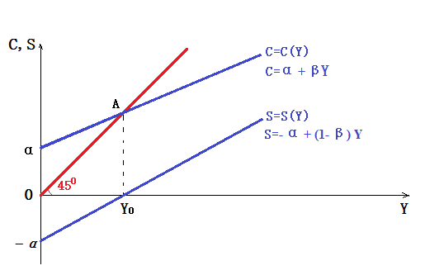
在横轴为收入Y，纵轴为消费C或储蓄S的座标中，储蓄函数S = - α + (1- β) Y的图象如下：

Slide 66
第二节 消费、储蓄、投资、政府购买与净出口
第一，消费函数和储蓄函数互补，即二者之和总等于与其相应的收入 。
第二，当APC和MPC都随收入增加而递减时，APC>MPC；当APS和MPS都随收入增加而递增时，APS<MPS。

Slide 67
第二节 消费、储蓄、投资、政府购买与净出口
第三，APC和APS之和恒等于1，MPC和MPS之和也恒等于1。
Y=C+S
Y/Y=C/Y+S/Y
APC+APS=1
1-APC=APS ,1-APS=APC

Slide 68
∆Y=∆C+∆S
∆Y/∆Y=∆C/∆Y+∆S/∆Y
MPC+MPS=1
在收入确定的情况下，消费函数和储蓄函数只要有一个被确定，另一个就会同时被确定。

Slide 69
第二节 消费、储蓄、投资、政府购买与净出口
(五)影响消费的其他因素及其对相关政策效果的影响
1、影响消费的其他因素
（1）利率
传统观点：r↑ S↑ 替代效应，低收入群体
r↑ S↓ 收入效应，高收入群体（固收的S）
（2）价格水平。
P↑ 则Y↓ 如果C不变 β↑（APC↑）
P↓ 则Y↑ 如果C不变 β↓（APC↓）
（3）收入分配的平均程度。
（4）预期。

Slide 70
第二节 消费、储蓄、投资、政府购买与净出口
2.影响消费的其他因素对相关政策效果的影响
实际资本存量
名义基础货币
公债数量
以上这些因素都会对消费产生影响

Slide 71
第二节 消费、储蓄、投资、政府购买与净出口
(六)其他消费理论
1.现期收入假定下的消费函数理论
(1)绝对收入假说：即凯恩斯的消费函数理论
(2)相对收入假说：杜森贝里的消费函数理论
“示范效应”、
“攀比效应”、
“棘轮效应”
这些效应对于消费都会产生影响。

Slide 72
第二节 消费、储蓄、投资、政府购买与净出口
2.恒久收入假定下的消费函数理论
弗里德曼的消费函数理论
恒久收入的含义
恒久收入消费函数的内容
Y_{P}=θY+（1-θ）Y₋₁

Slide 73
第二节 消费、储蓄、投资、政府购买与净出口
3.生命周期假说的消费函数理论
(1)生命周期消费函数理论与恒久收入消费函数理论的异同：
侧重点不同。C=αW_{R}+βY_{L}
前者侧重储蓄动机及财富的作用，后者侧重个人的预测与计划。
(2)相同点
第一，消费函数不仅限于与现期收入相联系；
第二，暂时和偶然的收入变化对消费倾向影响小；
第三，临时性税收政策对消费影响小

Slide 74
第二节 消费、储蓄、投资、政府购买与净出口
二、投资
  （一）投资和资本边际效率
  （二）影响预期收益的因素
  （三）投资和利率
  （四）投资的q理论

Slide 75
第二节 消费、储蓄、投资、政府购买与净出口
（一）投资和资本边际效率
投资的经济学含义：实业投资与金融投资的区别
（购买证券×，土地× ）
社会资本的形成（厂房、机器设备与存货、新住宅建设）
投资的利益权衡（投资收益≥投资成本）

Slide 76
  由于资本品的损耗造成的资本存量的减少成为折旧，为补偿或重新置换已消耗的资本进行的投资，称为重置投资。
  使资本存量出现净增加的投资被定义为净投资：
    净投资=当年年终资本存量-上年年终资本存量
    总投资=净投资+折旧
    (宏观经济学一般情况下不考虑折旧 )

Slide 77

第二节 消费、储蓄、投资、政府购买与净出口
1.资本边际效率
这是凯恩斯经济学理论中三大心理规律的第二个，是凯恩斯主义经济理论所要重点掌握的内容。
资本边际效率（MEC）是一种贴现率，它能够正好使一项资本品在其使用期内各预期收益的现值之和等于这项资本品的供给价格或重置成本。

Slide 78
第二节 消费、储蓄、投资、政府购买与净出口
10%的贴现率就是资本边际效率
也代表了该投资的预期收益率。
贴现率=资本边际效率=预期收益率
如果按照投资的原则，边际收益等于边际成本。
资本边际效率=利率

Slide 79
第二节 消费、储蓄、投资、政府购买与净出口
2、资本边际效率曲线
资本边际效率曲线的含义：
一笔投资可选择的所有项目的集合
资本边际效率曲线的形状
向右下方倾斜的曲线

Slide 80
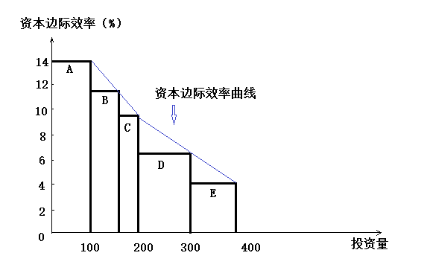

Slide 81
第二节 消费、储蓄、投资、政府购买与净出口
3.投资边际效率曲线
因资本品价格上涨而导致缩小的贴现率（资本边际效率）就叫做投资边际效率。
投资边际效率低于资本边际效率是投资竞争的结果。
实际投资的边际效率会小于资本边际效率，即，投资边际效率曲线会低于资本边际效率曲线。因为在既定的预期投资收益率下，投资需求增加时，资本品的价格会上涨，而这会反过来要求利率（贴现率）的下降，也就是资本边际效率的下降。

Slide 82
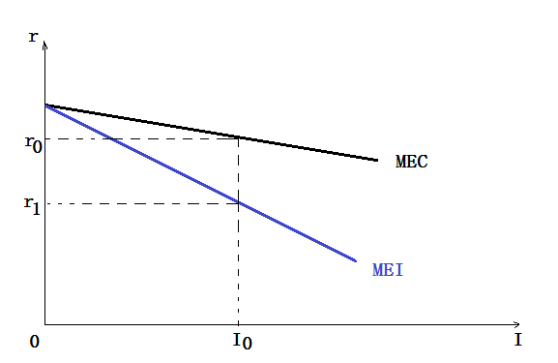
资本边际效率曲线和投资边际效率曲线的关系

Slide 83
在纵轴为投资的边际效率MEI，横轴为投资I的坐标系中，MEI是一条向右下方倾斜的曲线，如下图所示：
MEI
r* MEI
0 I
I*
投资的边际效率曲线向右下方倾斜，说明投资收益率存在着一种递减的趋势。因为：第一，在竞争性的市场中，一旦某种产品的生产有较高的投资收益率，许多厂商都会增加对该部门的投资，结果使该产品的供给增加、价格回落，从而导致投资收益率的降低；第二，在竞争性的市场上，如果许多厂商都增加对高收益部门的投资，结果还将使投资所需的机器设备、原材料等投入品的需求增加，价格上涨，从而导致投资成本的增大，即便产品的销售价格不变，投资的边际收益率也会降低。

Slide 84
第二节 消费、储蓄、投资、政府购买与净出口
(二)影响预期收益的因素
影响预期收益的因素是多方面的：
1.对投资项目产品的需求预期
这也是对投资所生产的产品未来市场销路状况的估计。未来的市场需求旺盛，预期收益就会比较高，比较有保证。
2.产品成本
如果工资等成本在投资实施后上升，则最终导致预期收益下降。

Slide 85
第二节 消费、储蓄、投资、政府购买与净出口
3.投资税抵免
该政策实际上是将政府对投资者应收的税额全部或部分归还给投资者。这等于增加了企业的盈利。收益投资税抵免政策会影响预期收益率。
4.投资风险
未来的不确定性会造成投资的风险。投资风险一旦发生，就会减少预期收益。
5.融资条件对投资需求的影响
投资者能否顺利融资或能够融资的规模，将会影响到投资者是否进行投资和投资规模的大小。

Slide 86
第二节 消费、储蓄、投资、政府购买与净出口
(三)投资和利率
主要从投资成本角度看利率
投资决策主要取决于新投资的预期利润率和利率的比较
预期利润率（资本边际效率）既定时，利率就是首要因素。
名义利率是借贷者所支付的利率。
实际利率大致上等于名义利率减去通货膨胀率。

Slide 87
投资函数：投资规模与决定投资的各种因素之间的依存关系。
影响投资的因素是很多，如货币供求状况、利率水平、投资品的价格水平、投资者个人的资金状况、投资者对投资回报的预期、甚至一个国家或地区的投资环境等等，但国内私人投资来说，其中最重要的无疑是利率水平的高低。因此，宏观经济学假定投资及其投资的规模与一定时期的利率水平存在着稳定的函数关系。如果我们以I代表投资，以 r代表利率，则上述关系可以用公式表示为：
I = i（r） （满足条件di / dr ＜ 0）
其图象一般如下：
r
r1
r2 I = i（r）
0 I
I1 I2

Slide 88
如果我们把该函数视作一个简单的线性函数，则其表达式为：I = e- dr,式中的e作为一个常数，在宏观经济学中被称为自主投资。上式中的dr在宏观经济学中被称为诱致投资。其中d作为该函数的斜率，在宏观经济学中被称为投资系数，其数值的大小反映了利率水平的变化对投资影响的程度。在横轴为投资I，纵轴为利率r的座标中，线性投资函数I = e- dr的图象如下：
r
I =e- dr
Δr
ΔI
0
I

Slide 89
延伸拓展：曲线的平移与旋转
（比较静态分析）
r
r1
r2
I'
I
0 I₁ I₂ I'₁ I'₂ I
r
r1
r2
I'
I
0 I₁ I₂ I

Slide 90
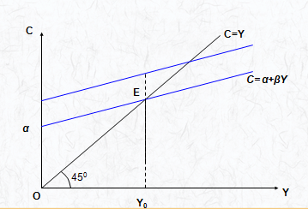
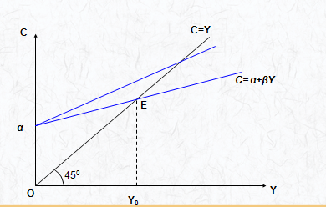

Slide 91

第二节 消费、储蓄、投资、政府购买与净出口
（四）托宾的q理论
托宾的q理论是在依托资本（证券）市场能够正确定价前提下，将资本市场（股票市场）价格决定的企业价值（或者说价格）与重新投资建立一家同样企业所需的资本（或重置资本）相比较，来说明在企业家选择条件下的投资行为。
1.托宾q理论的公式是：
q = 企业的股票市场价值/新建造企业的成本（或重置成本）
2 . q小于1时，买旧企业比新建企业更便宜，这时就不会有新投资。 q大于1时，新建企业比购买旧企业更合算，所以会有新投资。

Slide 92
第二节 消费、储蓄、投资、政府购买与净出口
托宾q理论的优点
避免了投资的当前成本与未来收益的时间不一致问题
Q理论的缺点
回避了股票市场价值的不正常和未来收益的不确定性
Q理论只能说明个别企业的投资方式选择，不能说明宏观投资问题。（当然，这也是凯恩斯主义经济学和许多非凯恩斯主义经济学理论共有的缺点）。

Slide 93
第二节 消费、储蓄、投资、政府购买与净出口
  三、政府购买
  （一）政府需求
  （二）政府对社会总需求的影响

Slide 94
第二节 消费、储蓄、投资、政府购买与净出口
古典经济学和新古典经济学对政府财政及政府作用的看法。
只要政府能够保证市场的充分竞争秩序，它就没有更多的经济职能。所以，他们主张政府的财政收支平衡。（不需要政府）
凯恩斯主义经济学对政府财政及政府作用的看法
解决社会总需求不足的唯一出路。
凯恩斯主义经济学则看到了政府的财政收支对于总需求具有较大的作用，是可以用来克服经济萧条的。
这种观点决定了凯恩斯主义经济学对政府需求以及对干预经济的政策的重视。（强调政府干预）

Slide 95
第二节 消费、储蓄、投资、政府购买与净出口
(一)政府购买的内容
政府需求的构成：
政府维持正常活动的消费需求
政府公共投资和专项投资的投资需求
（二）政府对社会总需求的影响
1.直接购买支出的影响
直接影响社会总需求

Slide 96
第二节 消费、储蓄、投资、政府购买与净出口
2.税收的影响
增加或减少企业和个人的收入，从而影响他们的投资需求和消费需求。
3.转移支付的影响
同样通过增加企业或个人的收入，从而增加消费需求。
4.制度和政策的影响
具体经济制度和经济政策（如农产品补贴制度、鼓励出口的关税政策等）都会影响到社会的总需求。

Slide 97
第二节 消费、储蓄、投资、政府购买与净出口
  四、净出口
  （一）国外需求的决定因素
  （二）净出口的决定

Slide 98
第二节 消费、储蓄、投资、政府购买与净出口
在开放经济中，一国的总需求不仅取决于国内的消费需求、投资需求和政府需求，而且也取决于国外对本国产出的需求。
国外需求在一定条件下，可以是一国的主要需求

Slide 99
第二节 消费、储蓄、投资、政府购买与净出口
（一）国外需求的决定因素
国外需求基本是外生决定的因素
1、国外需求的大小取决于国外的收入水平高低；
2、国外需求的大小取决于国外的消费倾向高低；
3、国外需求的大小取决于国外的消费结构；
4、国外需求的大小取决于本国出口商品的价格水平高低
和产品的类型结构。
二、净出口的决定
在开放经济中，本国对于国外的产出也有需求，所以，真正对本国总需求起作用的是本国的净出口。
净出口是本国出口额减去进口额之后的余额。
国外需求会被本国对外国产品和服务的需求抵消一部分，甚至全部。
宏观经济分析往往以国内需求为内生变量，本国对外国产品的需求越大，净出口相应地会越小，除非国外需求非常大。

Slide 100
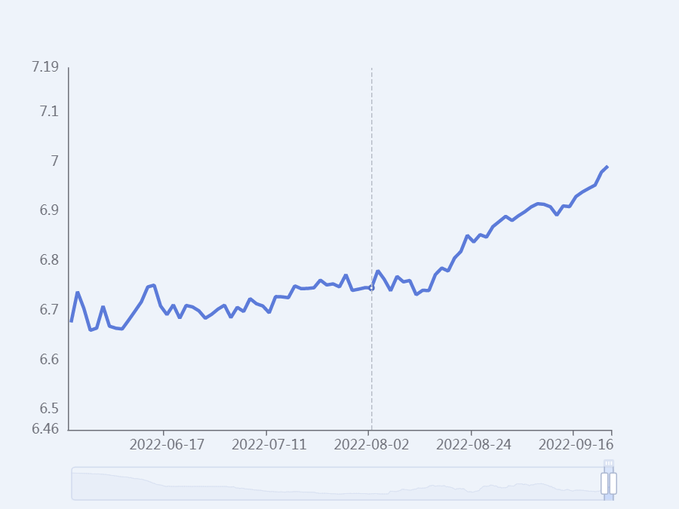
第二节 消费、储蓄、投资、政府购买与净出口
5、汇率
6、本国对外实际投资
7、国际贸易中的竞争程度
8、外国的贸易保护主义强弱

Slide 101
第二节 消费、储蓄、投资、政府购买与净出口
（二）净出口的决定
在开放经济中，本国对于国外的产出也有需求，所以，真正对本国总需求起作用的是本国的净出口。
1、净出口是本国出口额减去进口额之后的余额: NX=X-M。
（国外需求会被本国对外国产品和服务的需求抵消一部分，甚至全部。）
2、宏观经济分析往往以国内需求为内生变量，本国对外国产品的需求越大，净出口相应地会越小，除非国外需求非常大。

Slide 102
第二节 消费、储蓄、投资、政府购买与净出口
3、进口倾向 M/Y与边际进口倾向∆M/∆Y
（进口倾向取决于国民收入水平与消费倾向）

Slide 104
第九章 宏观经济的基本指标及其衡量
第三节 货币需求和货币供给（11、15）
  一、货币需求（教材第十一章P83-P87）
  二、货币供给（教材第十五章P224-P225）
  三、货币市场均衡（教材第十一章P87-P89 ）

Slide 105
一、货币需求
凯恩斯认为，由于货币对于不确定的经济环境具有最大的适应性和灵活性，所以人们对货币具有需求。
货币需求是指人们出于各种目的而愿意持有的货币数量
（包含已经持有的货币数量）。
（一）货币需求的动机(人们持有货币的动机主要有三种：)
1.交易动机的货币需求
2.预防动机的货币需求
3.投机动机的货币需求
第三节 货币需求和货币供给

Slide 106
交易动机的货币需求+预防动机的货币需求
L₁ = f(Y)= k Y
Y
L ₁ = k Y
0
L ₁

Slide 107
投机动机的货币需求
L ₂ = f(r)= -hr
r
r ₁
L ₂ = -hr
r ₀
0
L ₂

Slide 108
第三节 货币需求和货币供给
（二）“流动性陷阱”（“凯恩斯陷阱”）
当利率下降到社会公认的最低点时，人们认为债券价格将会达到最高，于是，全部抛出手中的债券而持有货币。这时，无论有多少货币，人们都愿意拿在手中。这时的货币需求变得极大。
这种情况就是“流动性陷阱”（“凯恩斯陷阱”）

Slide 109
L ₂ = f(r)= -hr
r
r ₁
L ₂ = -hr
r ₀
0
L ₂
流动性陷阱：指利率水平较低、证券市场的获利空间较大时，人们对货币的流动性偏好趋于无限大的现象，也称凯恩斯陷阱。

Slide 110
第三节 货币需求和货币供给
（三）货币需求函数
对货币的总需求是交易性需求、预防性需求和投机性需求的总和。前两种需求主要取决于收入水平，后一种需求主要取决于利率，于是，货币需求函数就可以写为：
L = L₁+ L₂
= L（Y）+ L（r）
= kY – hr
L₀ =PL =P( kY – hr)

Slide 111
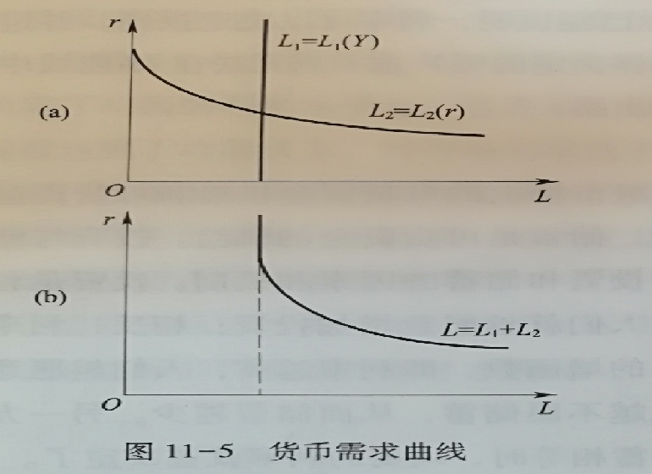

Slide 112
货币总需求L = L₁ + L₂ = k Y - h r及其曲线：
r
A
i*
L=L₁+L₂= kY- h r
O
L*
L

Slide 113
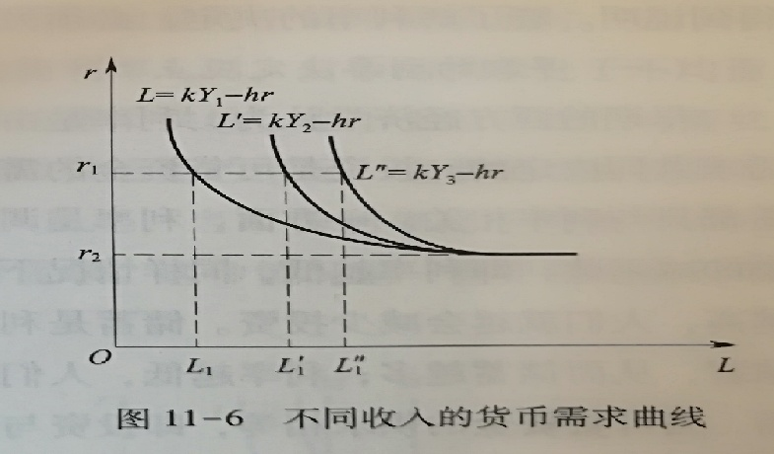

Slide 114
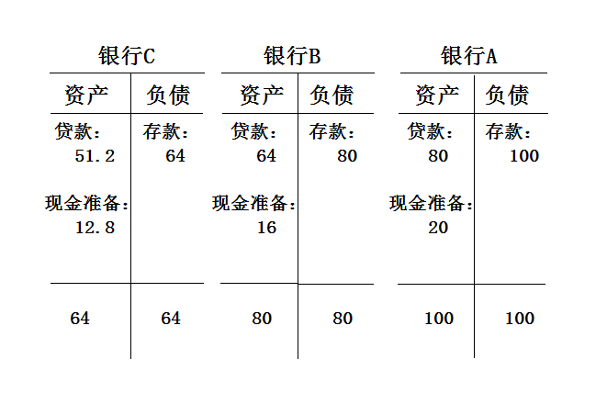
二、货币供给
（1）现金货币：由一个国家中央银行发行的货币。
（2）存款货币：由一个国家商业银行经营活动创造的货币。

Slide 115
业务 银行 | 存 款 D （D = R + C） | 准备金 R （R = rD ,r=20%） | 贷 款 C （C = D - R）
A银行 | 100万元 | 20万元 | 80万元
B银行 | 80万元 | 16万元 | 64万元
C银行 | 64万元 | 12.8万元 | 51.2万元
. . . | . . . | . . . | . . .
n银行 | 0 | 0 | 0
M = 100 + 80 + 64 + 51.2 + ······
= 100 [ 1 +（1 - 0.2）¹ +（1 - 0.2）² + ······ +（1 - 0.2）^{n -1} ]
= 100 / 0.2 = 500（万元）

Slide 116
（3）货币乘数
如果用M表示货币供给，H表示中央银行发行的现金，R表示准备金率，则：
M = H·1 / R
完整的货币（政策）乘数的计算公式是：
k=（Rc+1）/(Rd+Re+Rc)
其中Rd、Re、Rc分别代表法定准备金率、超额准备金率和现金在存款中的比率。而货币（政策）乘数的基本计算公式是：货币供给/基础货币。货币供给等于通货（即流通中的现金）和活期存款的总和；而基础货币等于通货和准备金的总和。

Slide 117
第三节 货币需求和货币供给
三、货币市场均衡
（一）古典货币市场：古典经济学的利率决定观点
1.古典的利率由资金借贷市场上的供求均衡决定，而且资金的供给（储蓄）和需求（投资）都是内生的。
2.此外，利率也会对资金的供给（储蓄）和需求（投资）进行调节。

Slide 118
r
L M
_{r2}
_{r0}
_{r1}
0
L ，M
L₀ ，M ₀
古典货币市场的均衡机制，市场利率在均衡过程中起了决定性的作用。当利率水平较低时，如上图中的r₁,市场上货币需求的量超过货币供给的量，从而促使利率水平上扬；当利率水平较高时，如上图中的r₂,市场上货币供给的量超过货币需求的量，从而促使利率水平下降。只有一个合适的利率水平，如上图中的r₀,才能保证市场上货币供求的均衡。这一利率水平就是所谓的均衡利率。

Slide 119
第三节 货币需求和货币供给
（二）现代货币市场：凯恩斯经济学的利率决定观点
1.利率由货币市场的均衡来决定。
2.只有货币需求是内生的。
3.货币供给是外生的，其大小与利率无关。
（在现代货币市场中货币供求的均衡完全是由政府控制的。政府可以根据自己的目的确定货币供应量的多少，并根据货币供应量的多少来调控市场利率水平。）

Slide 120
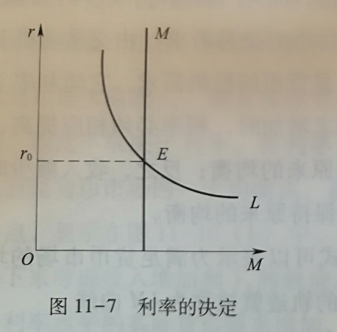

Slide 121
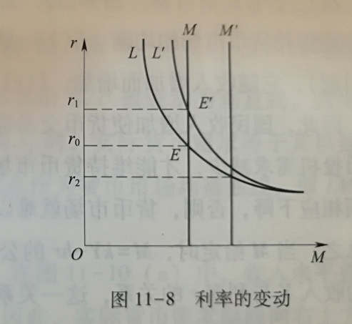

Slide 122
现代货币市场的均衡图
在现代货币市场中货币供求的均衡完全是由政府控制的。政府可以根据自己的目的确定货币供应量的多少，并根据货币供应量的多少来调控市场利率水平。上图中，当货币供给由M₀扩大至M₁时，利率水平则由r₀降低至r₁；反之，如果货币供给由M₁减少至M₀，利率水平则由r₁上升至r₀。
r
M₀
M₁
M₂
L
r₀
E₀
r₁
E₁
r₂
E₂
O
M₀
M₁
M₂
L、M

Slide 123
谢 谢

